Slide 1
Không gian Vectơ
KHÔNG GIAN HẠCH, KHÔNG GIAN CỘT, VÀ PHÉP BIẾN ĐỔI TUYẾN TÍNH

Slide 2



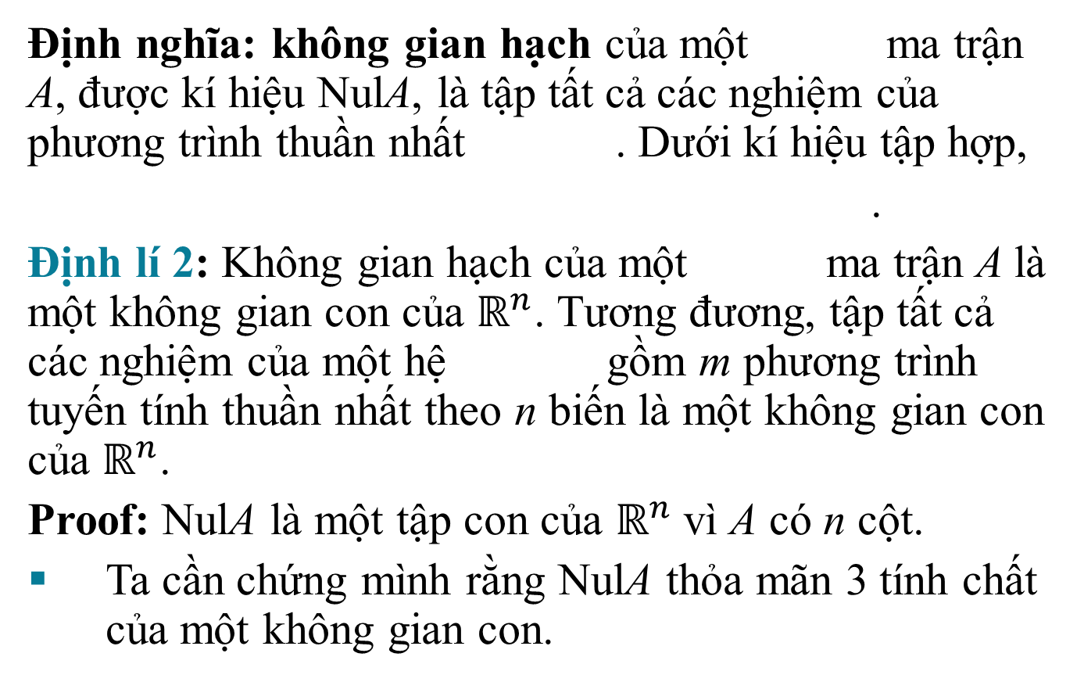
KHÔNG GIAN HẠCH CỦA MA TRẬN
Định nghĩa: không gian hạch của một ma trận A, được kí hiệu NulA, là tập tất cả các nghiệm của phương trình thuần nhất . Dưới kí hiệu tập hợp,
.
Định lí 2: Không gian hạch của một ma trận A là một không gian con của $ℝ^{n}$. Tương đương, tập tất cả các nghiệm của một hệ gồm m phương trình tuyến tính thuần nhất theo n biến là một không gian con của $ℝ^{n}$.
Proof: NulA là một tập con của $ℝ^{n}$vì A có n cột.
Ta cần chứng mình rằng NulA thỏa mãn 3 tính chất của một không gian con.
$$ℝ^{n}$$

Slide 3




KHÔNG GIAN HẠCH CỦA MA TRẬN
0 nằm trong Null A.
Tiếp theo, cho u và v biểu diễn hai vectơ tùy ý trong Nul A.
Thì và
Để chứng mình nằm trong Nul A, ta phải chứng mình rằng .
Sử dụng tính chất của phép nhân ma trận, ta có
Do đó, nằm trong Nul A, và Nul A đóng dưới phép cộng vectơ.

Slide 4

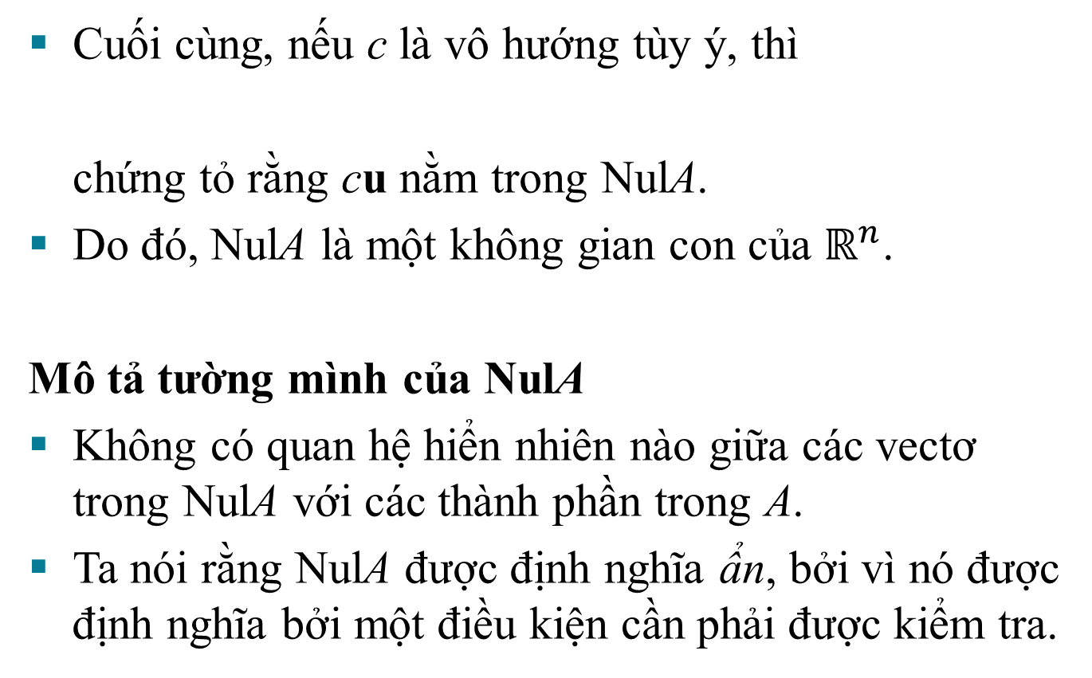
KHÔNG GIAN HẠCH CỦA MA TRẬN
Cuối cùng, nếu c là vô hướng tùy ý, thì
chứng tỏ rằng cu nằm trong NulA.
Do đó, NulA là một không gian con của $ℝ^{n}$.
Mô tả tường mình của NulA
Không có quan hệ hiển nhiên nào giữa các vectơ trong NulA với các thành phần trong A.
Ta nói rằng NulA được định nghĩa ẩn, bởi vì nó được định nghĩa bởi một điều kiện cần phải được kiểm tra.

Slide 5
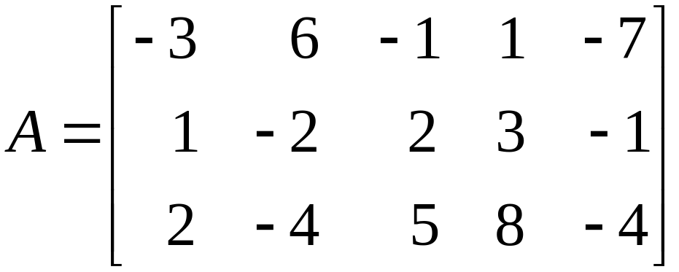
KHÔNG GIAN HẠCH CỦA MA TRẬN
Không có một danh sách hay mô tả nào về các phần tử trong Nul A được cho.
Giải phương trình chính là để đưa đến một mô tả tường minh Nul A.
Ví dụ 3: Tìm một tập sinh cho không gian hạch của ma trận
.

Slide 6
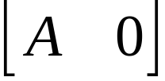
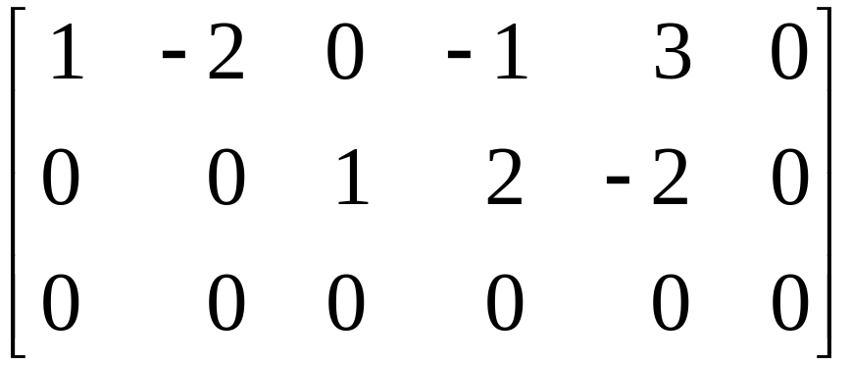
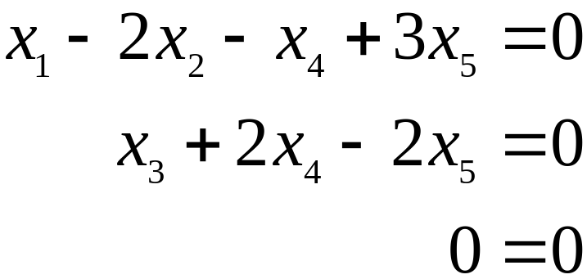
KHÔNG GIAN HẠCH CỦA MA TRẬN
Lời giải: Bước đầu tiên là đi tìm nghiệm tổng quát của theo các biến tự do.
Rút gọn hàng ma trận bổ sung về ma trận bậc thang rút gọn để viết các biến cơ sở theo các biến tự do:
,

Slide 7
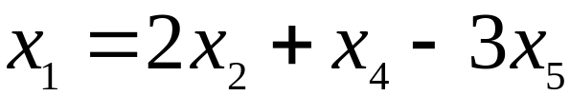
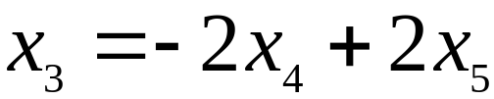
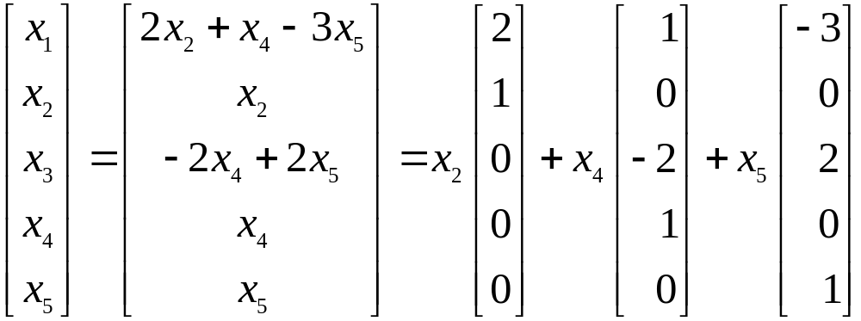

KHÔNG GIAN HẠCH CỦA MA TRẬN
Nghiệm tổng quát là ,
, với x₂, x₄, và x₅ tự do.
Tiếp theo, phân tích vectơ nghiệm tổng quát tìm được thành một tổ hợp tuyến tính của các vectơ ở đó các trọng số là các biến tự do. Đó là,
u
v
w

Slide 8
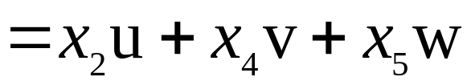
KHÔNG GIAN HẠCH CỦA MA TRẬN
(3)
Mọi tổ hợp tuyến tính của u, v, và w là một phần tử của Nul A.
Do đó, {u, v, w} là một tập sinh của Nul A.
    Tập sinh sinh ra bằng phương pháp trong Ví dụ (3) là độc lập tuyến tính vì các biến tự do là các trọng số của các vectơ sinh.
    Khi Nul A chứa các vectơ khác không, số các vectơ trong tập sinh của Nul A bằng số các biến tự do trong phương trình .

Slide 9
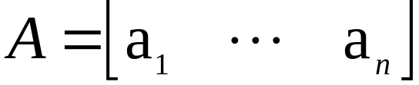
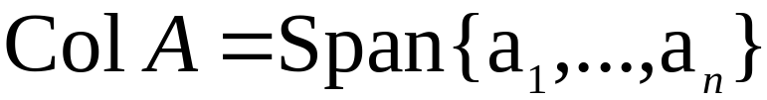
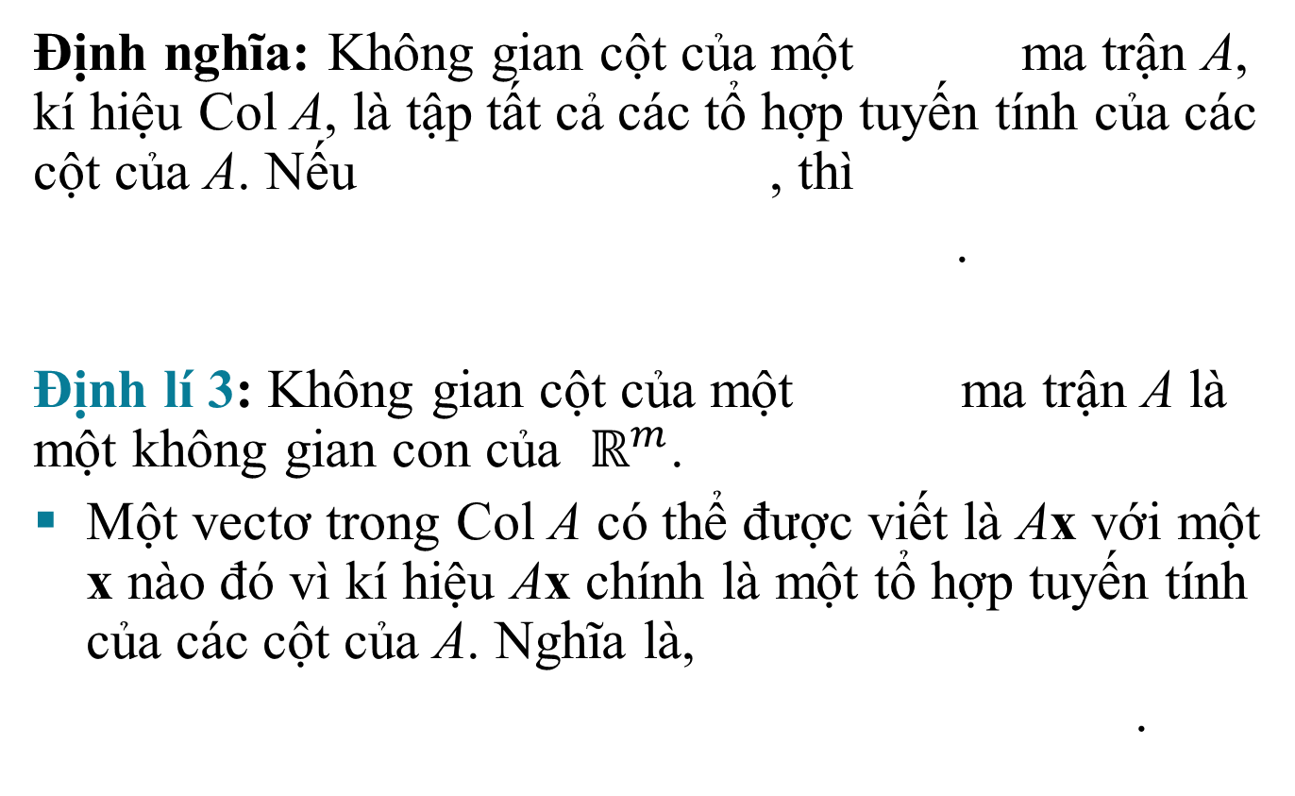

KHÔNG GIAN CỘT CỦA MA TRẬN
Định nghĩa: Không gian cột của một ma trận A, kí hiệu Col A, là tập tất cả các tổ hợp tuyến tính của các cột của A. Nếu , thì
.
Định lí 3: Không gian cột của một ma trận A là một không gian con của $ℝ^{m}$.
Một vectơ trong Col A có thể được viết là Ax với một x nào đó vì kí hiệu Ax chính là một tổ hợp tuyến tính của các cột của A. Nghĩa là,
.
$$ℝ^{n}$$

Slide 10


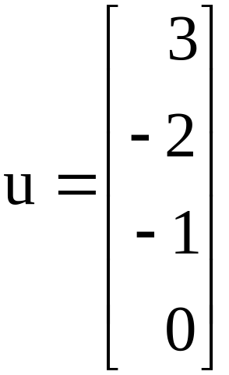
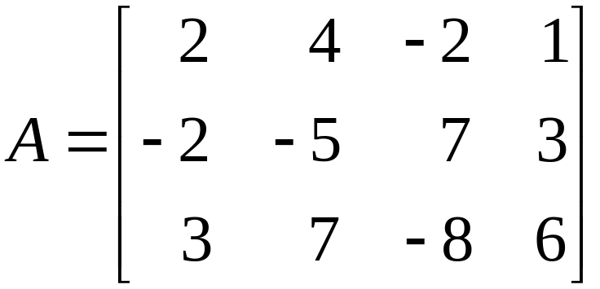
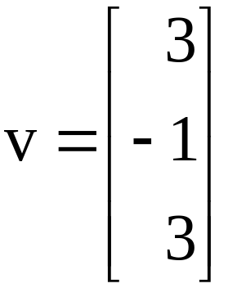
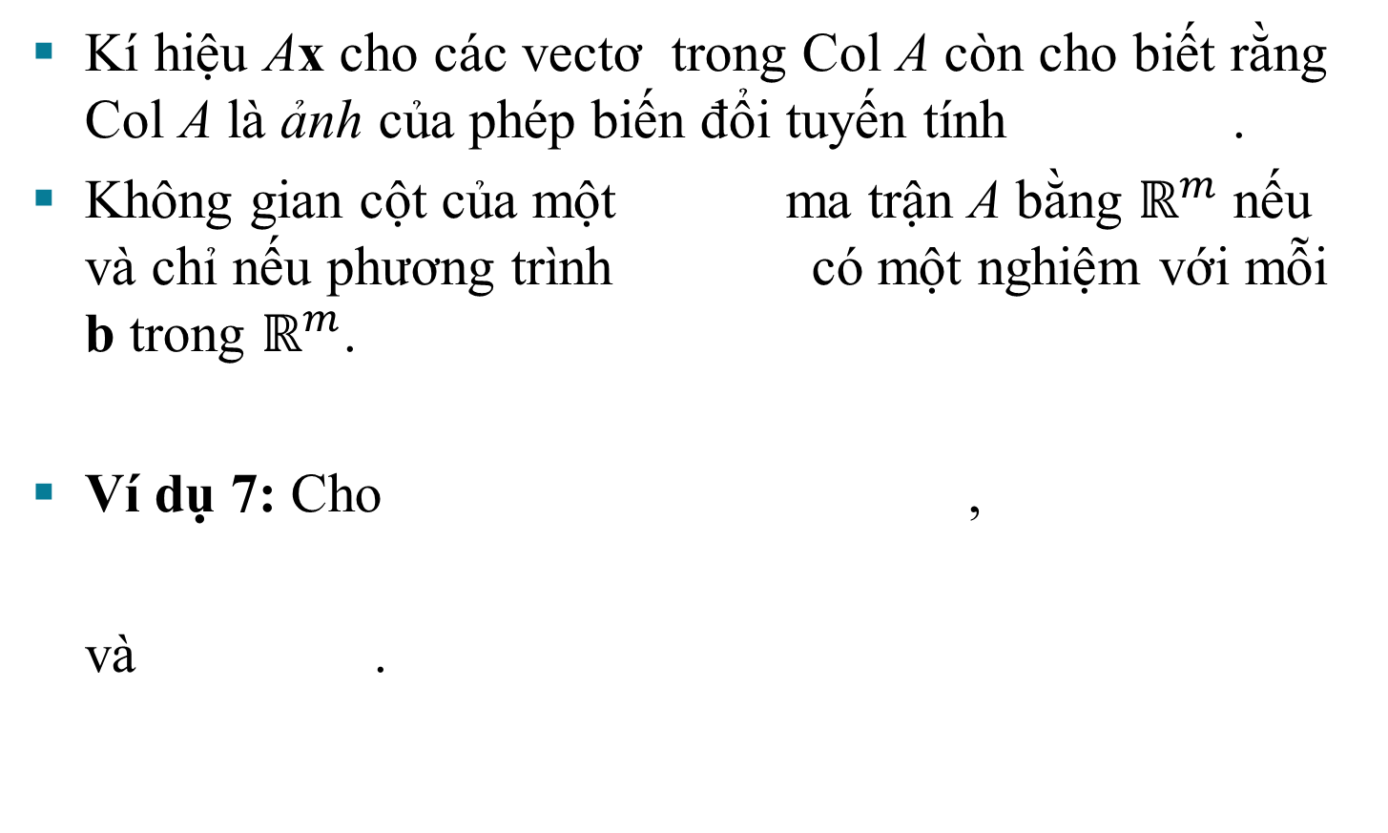
KHÔNG GIAN CỘT CỦA MA TRẬN
Kí hiệu Ax cho các vectơ trong Col A còn cho biết rằng Col A là ảnh của phép biến đổi tuyến tính .
Không gian cột của một ma trận A bằng $ℝ^{m}$ nếu và chỉ nếu phương trình có một nghiệm với mỗi b trong $ℝ^{m}$.
Ví dụ 7: Cho ,
và .

Slide 11
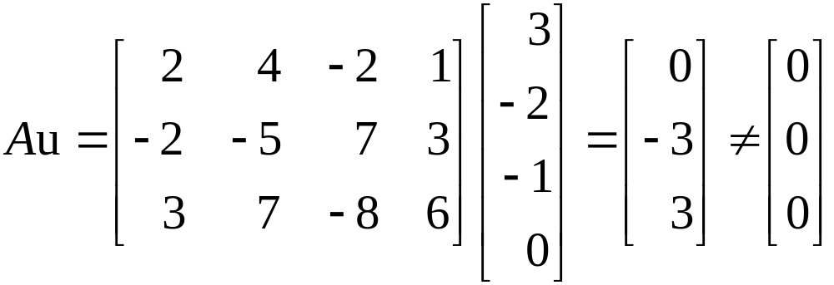
KHÔNG GIAN CỘT CỦA MA TRẬN
    Xác định liệu u có nằm trong Nul A hay không. u có thể nằm trong Col A hay không?
    Xác đinh liệu v có nằm trong Col A hay không. v có thể nằm trong Nul A hay không?
Lời giải:
    Một mô tả tường mình của Nul A không cần theist ở đây. Đơn giản chỉ cần tính tích Au.

Slide 12

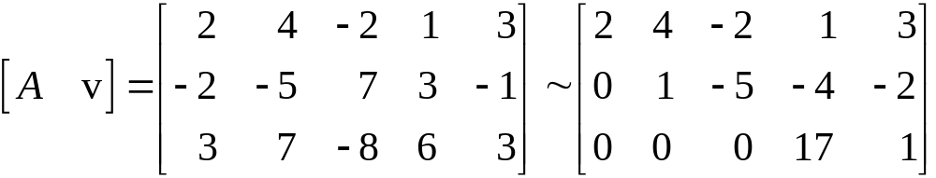

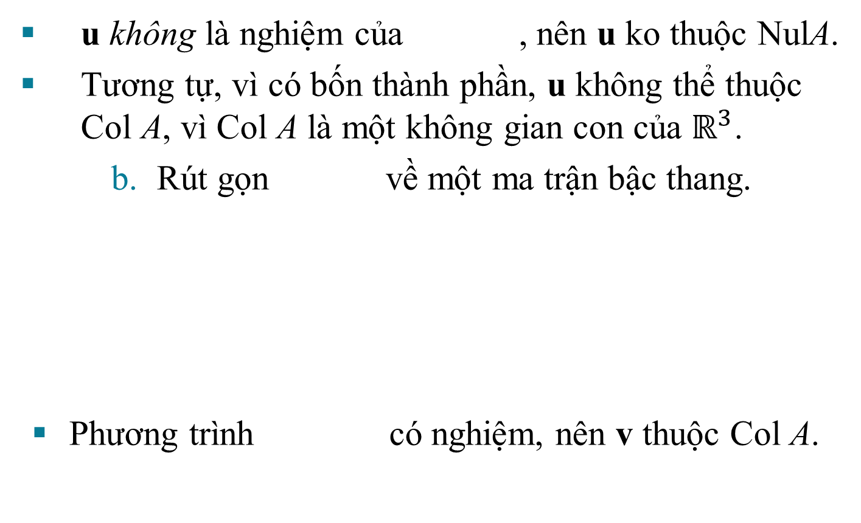
KHÔNG GIAN CỘT CỦA MA TRẬN
u không là nghiệm của , nên u ko thuộc NulA.
Tương tự, vì có bốn thành phần, u không thể thuộc Col A, vì Col A là một không gian con của $ℝ^{3}$.
    Rút gọn về một ma trận bậc thang.
Phương trình có nghiệm, nên v thuộc Col A.
~

Slide 13


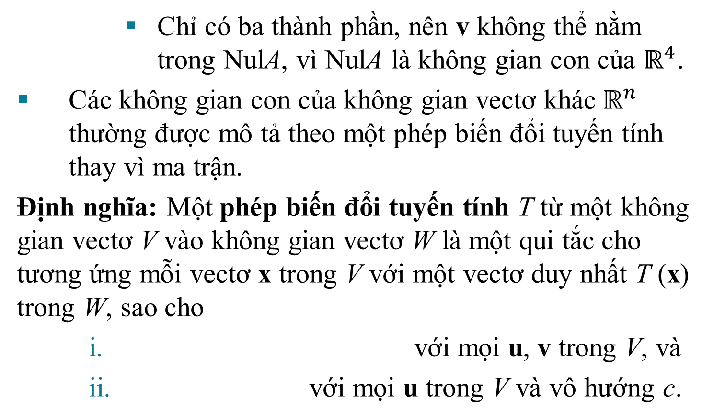
HẠT NHÂN VÀ ẢNH CỦA ÁNH XẠ TUYẾN TÍNH
      Chỉ có ba thành phần, nên v không thể nằm trong NulA, vì NulA là không gian con của $ℝ^{4}$.
Các không gian con của không gian vectơ khác$ℝ^{n}$ thường được mô tả theo một phép biến đổi tuyến tính thay vì ma trận.
Định nghĩa: Một phép biến đổi tuyến tính T từ một không gian vectơ V vào không gian vectơ W là một qui tắc cho tương ứng mỗi vectơ x trong V với một vectơ duy nhất T (x) trong W, sao cho
    với mọi u, v trong V, và
    với mọi u trong V và vô hướng c.

Slide 14

HẠT NHÂN VÀ ẢNH CỦA ÁNH XẠ TUYẾN TÍNH
Hạt nhân (hay không gian hạch) của T là tập tất cả u trong V sao cho (vectơ không trong W ).
Ảnh của T là tập tất cả các vectơ trong W có dạng T(x) với x thuộc V.
Hạt nhân của T là một không gian con của V.
Ảnh của T là một không gian con của W.

Slide 15


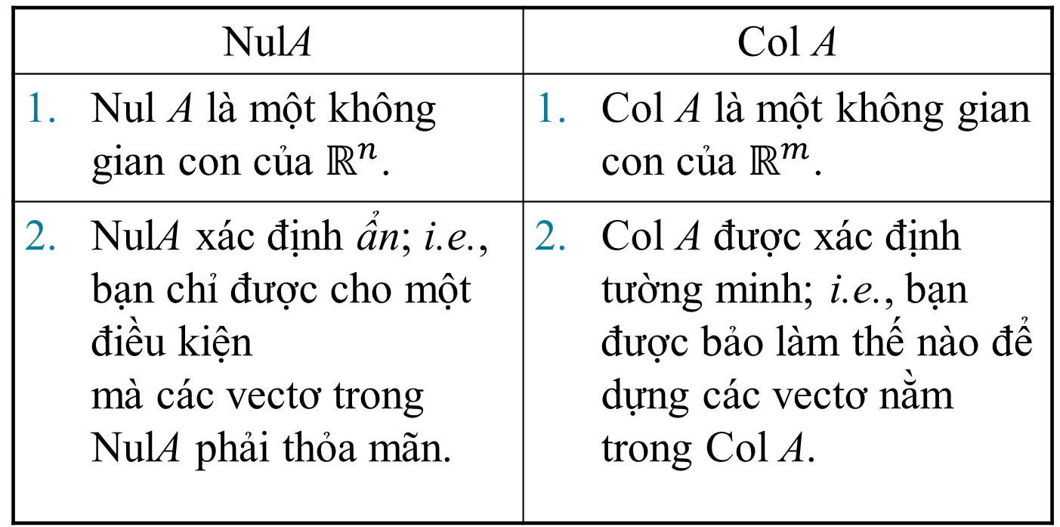
ĐỐI CHIẾU GIỮA NUL A VÀ COL A CỦA MỘT MA TRẬN A
NulA | Col A
Nul A là một không gian con của $ℝ^{n}$. | Col A là một không gian con của $ℝ^{m}$.
NulA xác định ẩn; i.e., bạn chỉ được cho một điều kiện mà các vectơ trong NulA phải thỏa mãn. | Col A được xác định tường minh; i.e., bạn được bảo làm thế nào để dựng các vectơ nằm trong Col A.

Slide 16


ĐỐI CHIẾU GIỮA NUL A VÀ COL A CỦA MỘT MA TRẬN A
Mất thời gian để tìm các vectơ trong Nul A. cần các phép biến đổi hàng trên | Dễ tìm các vectơ trong Col A. Các cột của A được biểu thị; các vectơ được tạo nên từ chúng.
Không có quan hệ hiển nhiên nào giữa Nul A với các thành phần trong A. | Có một quan hệ hiển nhiên giữa Col A và các thành phần trong A, vì mỗi cột của A nằm trong Col A.

Slide 17

ĐỐI CHIẾU GIỮA NUL A VÀ COL A CỦA MỘT MA TRẬN A
Một vectơ điển hình v trong Nul A có tính chất . | Một vectơ điển hình v trong Col A có tính chất rằng phương trình là có nghiệm.
Cho một vectơ xác định v, dễ thấy liệu v có nằm trong Nul A. Chỉ việc tính Av. | Cho một vectơ xác định v, cần thời gian để nói liệu v nằm trong Col A. cần phép biến đổi hàng trên .

Slide 18




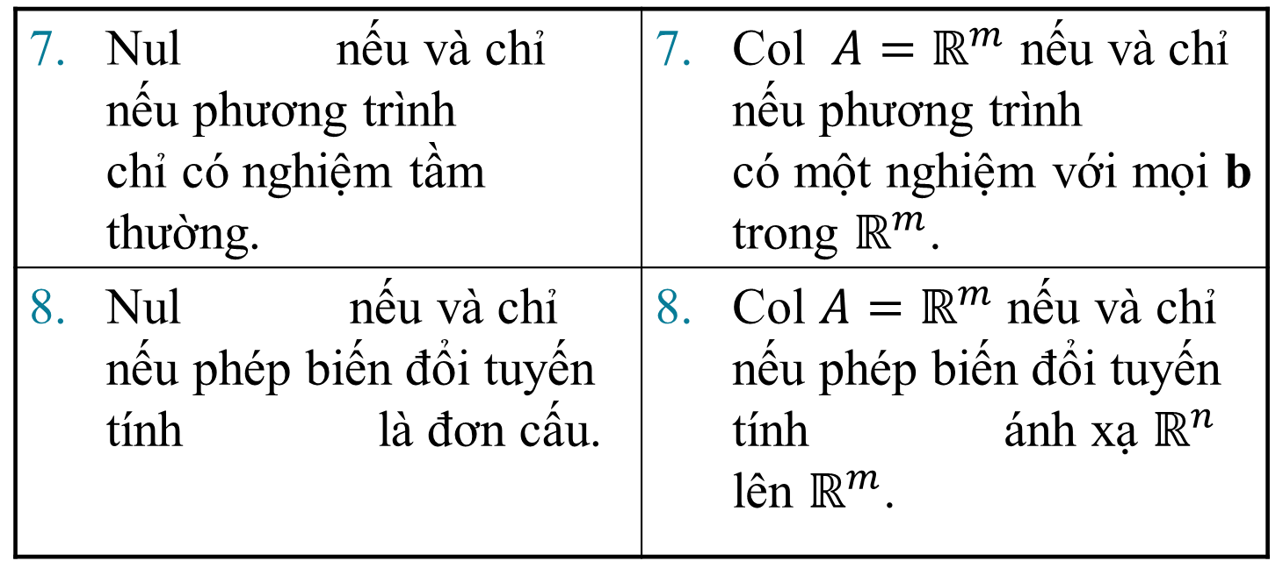
ĐỐI CHIẾU GIỮA NUL A VÀ COL A CỦA MỘT MA TRẬN A
Nul nếu và chỉ nếu phương trình chỉ có nghiệm tầm thường. | Col $A=ℝ^{m}$ nếu và chỉ nếu phương trình có một nghiệm với mọi b trong $ℝ^{m}$.
Nul nếu và chỉ nếu phép biến đổi tuyến tính là đơn cấu. | Col $A=ℝ^{m}$ nếu và chỉ nếu phép biến đổi tuyến tính ánh xạ $ℝ^{n}$ lên $ℝ^{m}$.

